Slide 1
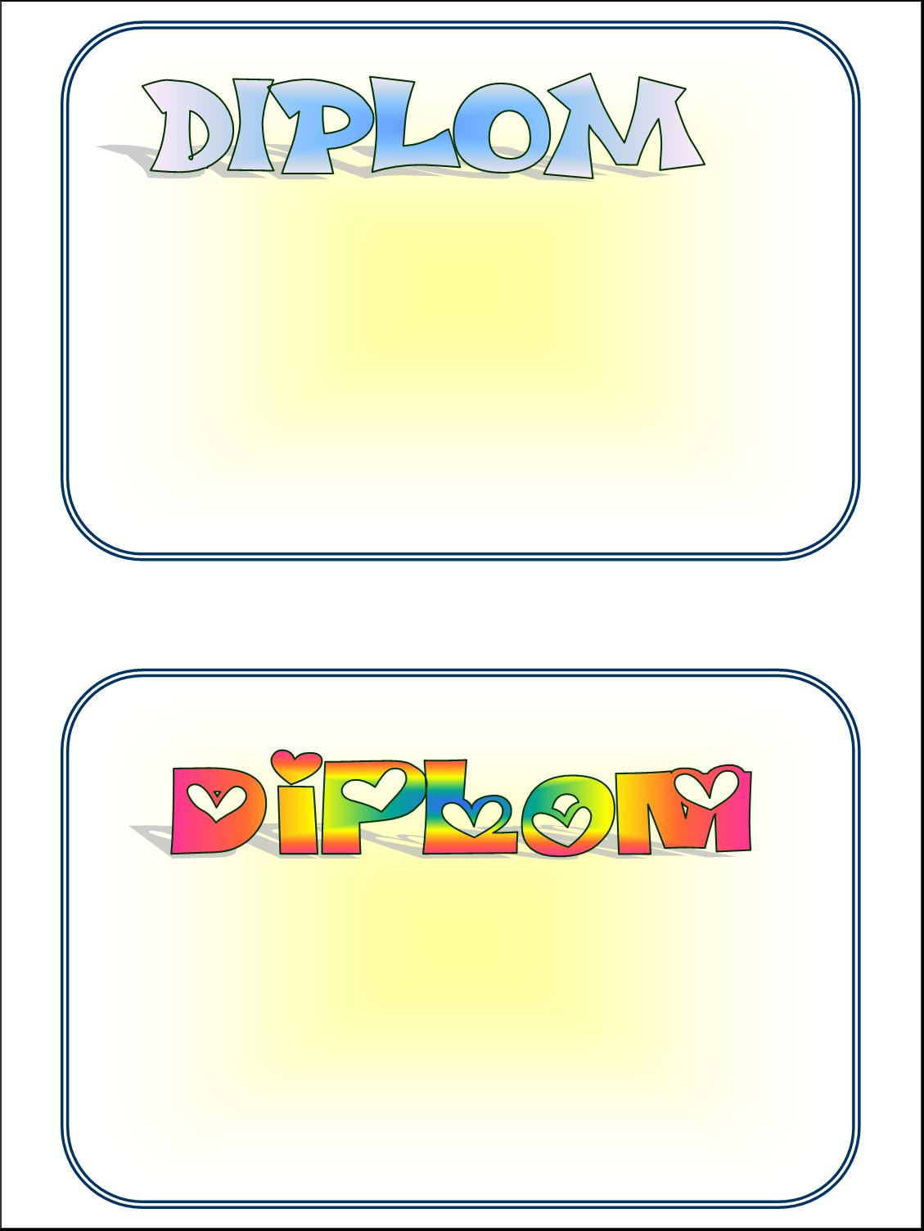


Ľubomír Krompaský
za aktivity projektu S očami na stopkách
Gymnázium Gelnica, 27.6.2014
Miriam Lešková
za aktivity projektu S očami na stopkách a projektu Komprax
Gymnázium Gelnica, 27.6.2014

Slide 2


Dárius Pisoň
za aktivity projektu Nadácie Orange
S očami na stopkách...
Gymnázium Gelnica, 27.6.2014
Barbara Čolláková
za aktivity
projektu S očami na stopkách a projektu Komprax
Gymnázium Gelnica, 27.6.2014

Slide 3
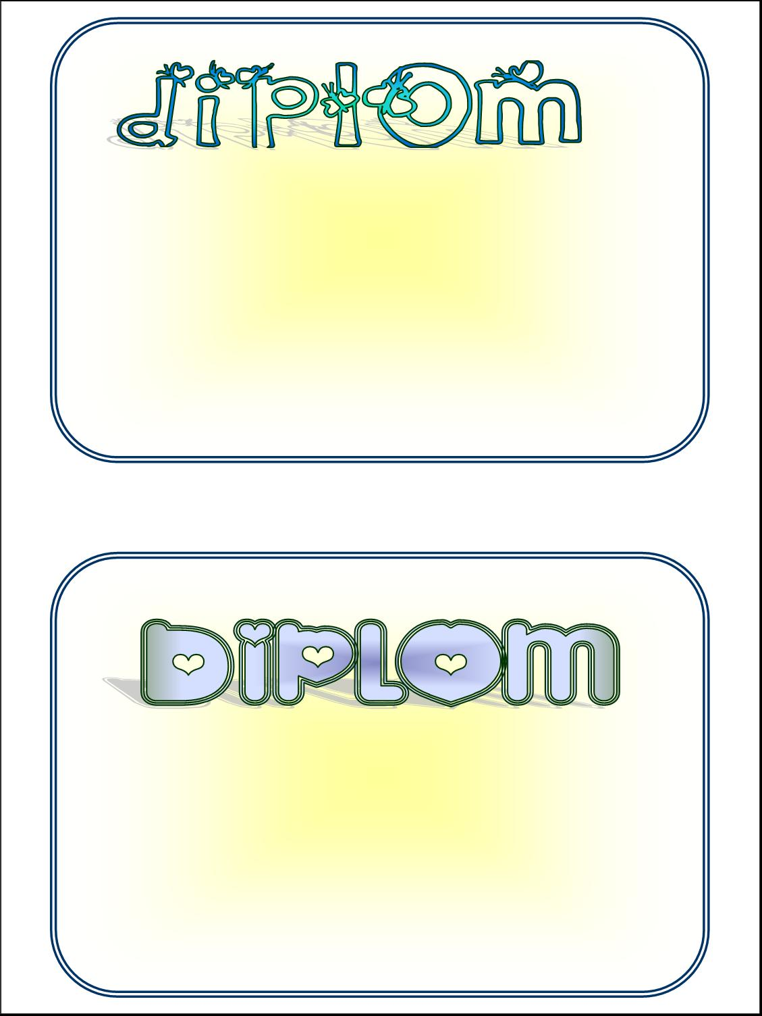
Viliam Kravec
za aktivity projektu S očami na stopkách a projektu Komprax
Gymnázium Gelnica, 27.6.2014
Erika Kišáková
za aktivity projektu S očami na stopkách
a projektu Komprax
Gymnázium Gelnica, 27.6.2014

Slide 4
Dajana Mezenská
za aktivity projektu S očami na stopkách a projektu Komprax
Gymnázium Gelnica, 27.6.2014
Nikola Imrichová
za aktivity projektu
S očami na stopkách
a projektu Komprax
Gymnázium Gelnica, 27.6.2014

